Slide 1


Uso del Servicio de Búsqueda de Direcciones
(IDEUY)
Asociación gvSIG
Francisco José Peñarrubia
fpenarrubia@gvsig.com

Slide 2
Introducción
Servicio Web JSON
Búsquedas sobre base de datos Postgres
Integrado con Visor IDE (gvSIG Online)
Servicios compatibles con la versión anterior (api v0)
Nuevos servicios (api v1)
Consultas rápidas
Consultas tolerantes a fallos
Servicios documentados con Swager
Tests con Postman
Librería Java de conexión
Ejemplo de aplicación cliente
Notes:
2.1 Consultas de Calles
Sugerencia de Calles
Buscar nombres de calles por nombre y punto
Buscar cruces de calle
Buscar cruces de calle por nombre dentro de un radio
2.2 Consultas de Padrones
Padrones por Dirección
Direcciones por Padrón
2.3 Consultas de Localidades
Buscar Localidades
2.4 Consultas Geográficas
Direcciones por polígono
2.5 Consultas sobre Puntos de interés
Buscar Punto de Interés
2.6 Otros servicios
Buscar por Manzana y Solar
Listar Capas Poligonales

Slide 3
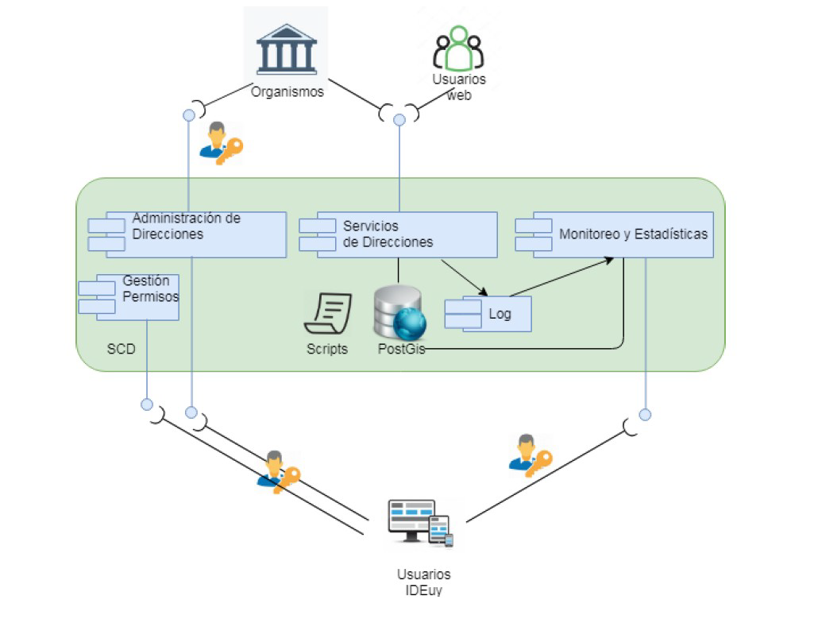
Esquema General

Slide 4
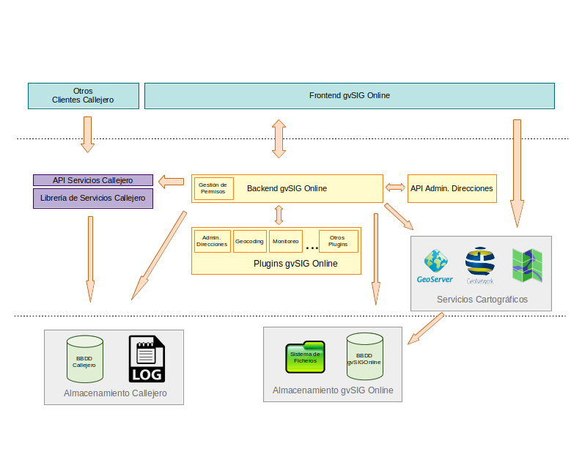
Esquema General
Flujo de la Información

Slide 5
Servicio Web
API v0 y v1
Toda la documentación está en GitLab
El documento donde se explican los tests es el 3.3-Test_Del_Servicio_De_Direcciones_v1.0
Existen servicios compatibles con el anterior (v0)
  SugerenciaCalleCompleta
  BusquedaDireccion
  Localidades
  Reverse (añadido)
Los nuevos servicios son los v1
  Candidates
  Find
  direcUnica
  direcManzaSolar
  direcPadron
  direcPuntoNotable
  rutakm
  findEsq
  cruces
  crucesPorIdCalle
  crucesConRadio
  poligon
  reverse
  capasPoligonales

Slide 6
Servicio Web
Swagger
El servicio Web es autodocumentado (SWAGGER)
Existen ejemplos de prueba (consultar detalles)
Las coordenadas siempre vienen latitud - longitud (EPSG 4326)

Slide 7
Servicio Web
Pruebas desde gvSIG Online
Servicio integrado en Visor IDE
Geocodificación Directa e Inversa
Autocompletado
Icono orientativo de lo que se encuentra
Integrado con la parte de Administración
Se puede mezclar con otros servicios de Geocodificación

Slide 8
Servicio Web
Pruebas con Postman
Batería completa de pruebas
Corrección de resultados
Comprobación de velocidad del servicio
Ambientes configurables
Integrado en CI/CD (Openshift)
Fácilmente ampliable
Muy útil en desarrollo

Slide 9
Servicio Web
Librería Java de conexión
Simplifica el uso en aplicaciones Java
Se puede ejecutar como aplicación ejemplo
Uso como cliente: Añadir dependencia y usar clases GeocodeV0 o GeocodeV1:
GeocodeV0 cV0 = new GeocodeV0(remoteUrl);
List<GeocoderResultV0> result2 = cV0.getBusquedaDireccion(nomVia, localidad, departamento);
Uso como aplicación ejemplo:
java -jar direccionesuy-client-1.0.0-SNAPSHOT -du entrada_Usuario.txt
Genera fichero .out con el mismo nombre que el fichero de entrada

Slide 10
Servicio Web
Gracias por su Atención!
Documentación en GitLab, en proyecto cliente:
http://gitlab.paas.agesic.red.uy/Arquitectura/direccionesuy-client
También están los entregables y las sentencias SQL para migrar del esquema actual a BUDU
El código fuente y scripts para OpenShift están en
http://gitlab.paas.agesic.red.uy/Arquitectura/SCD
¿Preguntas?

